Slide 1

마이데이터 활용 카드추천 서비스
- 고객 맞춤형 추천, 고객에게 가치를 주는 카드 추천 서비스 -
하나금융티아이 채용연계형 교육생 조영남

Slide 2
INDEX
제안 배경
현황 분석
서비스 소개
개발 컨셉
5. 설계
6. 개발 진행
7. 주요 이슈
8. 기능 시연

Slide 3
01
제안 배경

Slide 4






01. 제안 배경
‘마이 데이터’ 산업 무한경쟁 돌입

Slide 5


01. 제안 배경
카드업계, 마이데이터 경쟁 본격화···시장 선점 사활

Slide 6


01. 제안 배경
주제 선정
신용카드
2020.06 ~ 2020.09

Slide 7



01. 제안 배경
혜택과 관련된 서비스 …
소비패턴 기반 카드 추천 서비스

Slide 8
02
현황 분석

Slide 9
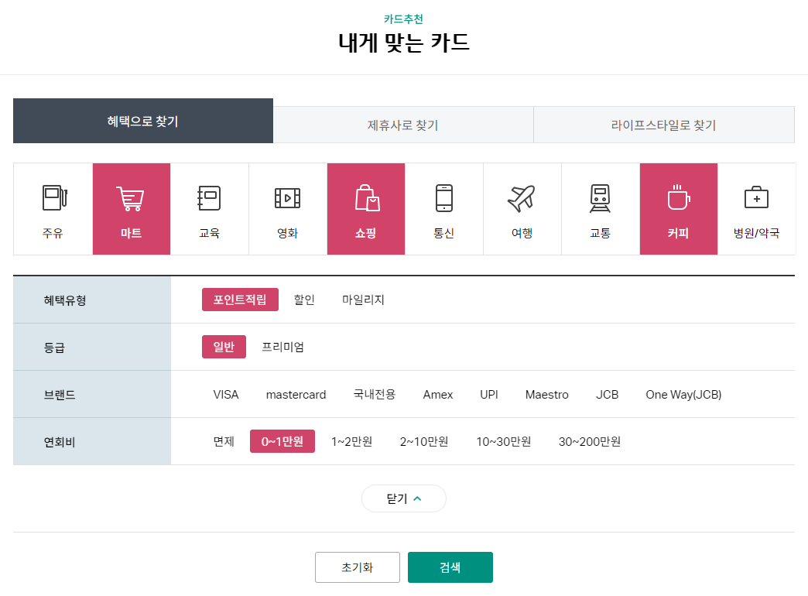
02. 현황 분석
기존 카드추천 서비스
일일이 조건을 선택한 후 검색

Slide 10
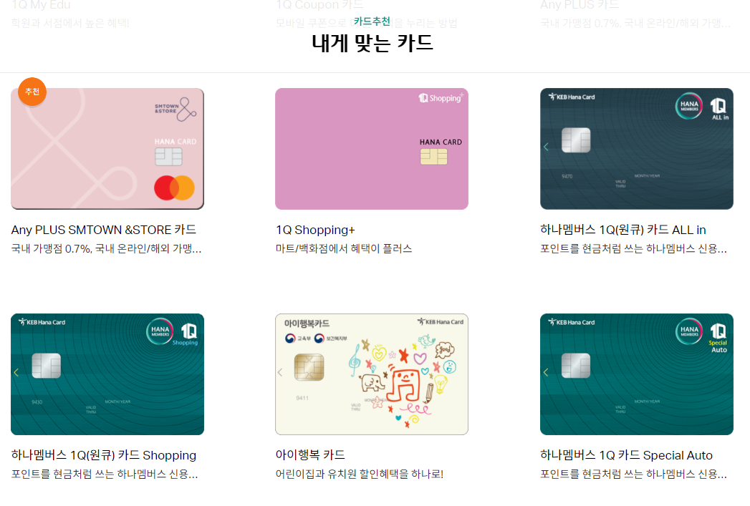
02. 현황 분석
기존 카드추천 서비스
리스트 내에서
카드 혜택을 각각 비교해야 함
조건 변경 시
다시 같은 절차 반복

Slide 11
03
서비스 소개

Slide 12



03. 서비스 소개
Process 개선
AS-IS
TO-BE
1. 단순 선택 후 추천 리스트 제공
2. 추천 리스트 내 카드 각각 비교
소비 패턴 기반 자동화 추천

Slide 13










03. 서비스 소개
기대 효과
정보 탐색시간 축소
만족도 향상
브랜드 인지도 제고
수수료 이익 증대

Slide 14
04
개발 컨셉

Slide 15
04. 개발 컨셉
채용 연계형 교육 과정의 목적
하나금융티아이 맞춤형 인재 양성

Slide 16
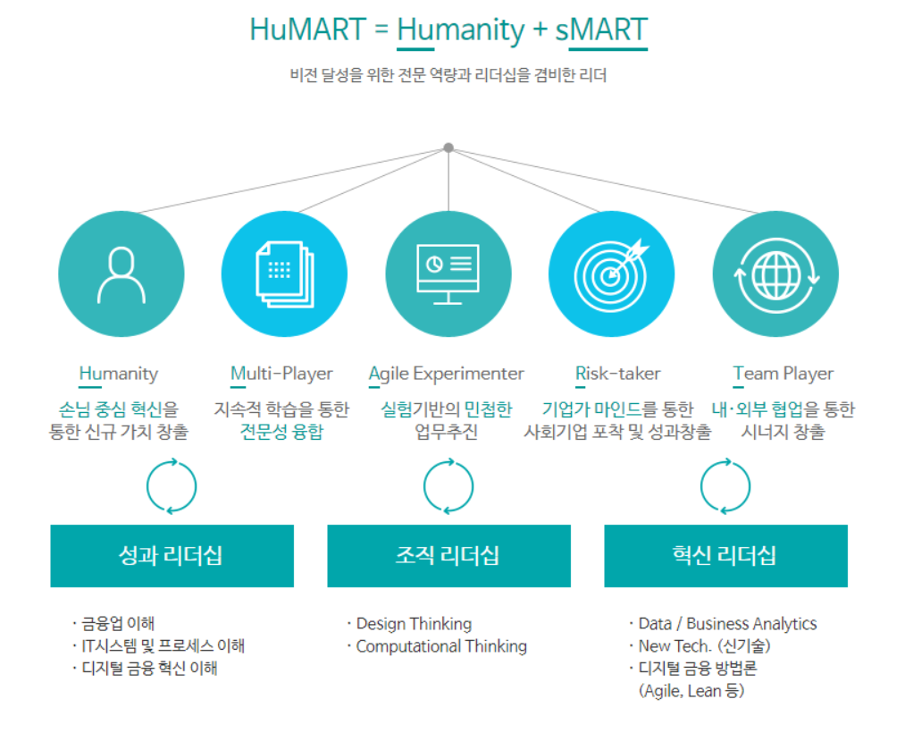
04. 개발 컨셉
비전 달성을 위한 전문 역량과 리더십을 겸비한 리더

Slide 17



04. 개발 컨셉
카드추천 서비스 개발 팀
가상의 인물 3명
Agile : scrum

Slide 18
04. 개발 컨셉
조팀장
김개발자
이개발자
팀장, 백엔드 개발
백엔드 개발
프론트엔드 개발 & UX/UI
아키텍처 설계
클라우드 서버 (GCP, Ubuntu, Docker)
프로젝트 관리 (Agile - Scrum)
이슈트래킹 및 버전관리 (Yona & Git)
데이터 모델링 (ERD)
대용량 데이터 생성 (1천만 건)
성능 개선 (INDEX, 쿼리 튜닝)
동적 쿼리 (MyBatis)
분석 연산 모듈 개발 (R)
화면 개발
HTML, CSS, JS (jQuery)
JSP (JSTL)
Bootsrap4
AJAX (비동기 통신)

Slide 19
05
설계

Slide 20

05. 설계
아키텍처
FRONT-END
FRONT-END
BACK-END
Spring Framework
HTML
CSS
JavaScript
AJAX
DI
MyBatis
Web MVC
Apache(WEB)
ORACLE(DB)
Tomcat(WAS)
Rserve
R
Docker
OS(Ubuntu 20.04 LTS)
GCP

Slide 21
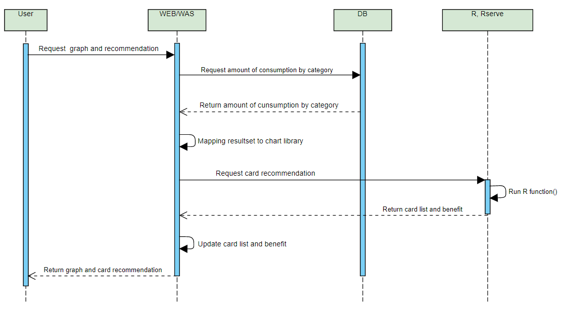
05. 설계
시퀀스 다이어그램

Slide 22
06
개발 진행

Slide 23
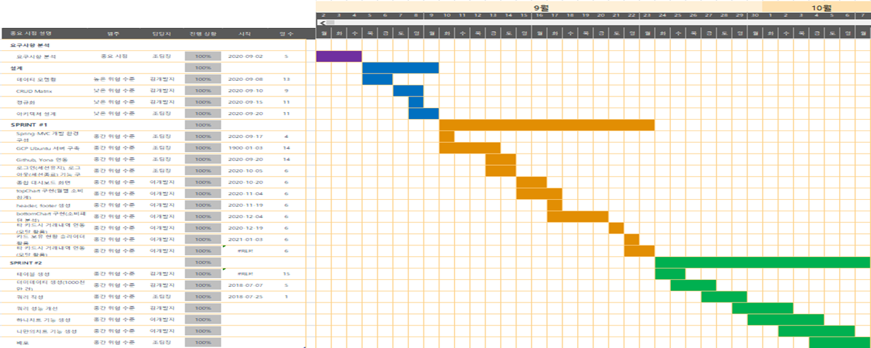
06. 개발 진행
2020.09.02 ~ 2020.10.07 (5주)

Slide 24
06. 개발 진행
제품 백로그(Product Backlog)
손님은 회원가입을 할 수 있다.
손님은 로그인을 할 수 있으며, 설정한 정보는 영구적으로 저장된다.
로그인이 필요한 카테고리를 선택 시 로그인 창으로 이동한다.
메인 화면에서 인기 순위 TOP 3 카드를 제공한다.
메인 화면에서 영역별 순위 BEST 카드를 제공한다.
마이페이지 메뉴에서 자신의 카드 보유 목록을 볼 수 있다.
마이페이지 메뉴에서 이번 달 소비 금액을 알 수 있다.
마이페이지 메뉴에서 자신의 회원 등급을 알 수 있다.
마이페이지 메뉴에서 회원 정보를 볼 수 있다.
마이페이지 메뉴에서 회원 정보를 변경할 수 있다.
마이페이지 메뉴에서 타 카드사 소비 내역을 연동할 수 있다.
마이페이지 메뉴에서 자신의 연간 총 소비 금액을 볼 수 있다.
마이페이지 메뉴에서 자신의 소비 패턴 분석 결과를 볼 수 있다.
마이페이지 메뉴에서 전체 기간 소비 패턴에 따른 카드를 추천해주고, 신규가입 시 절감되는 비용을 알려준다.
마이페이지 메뉴에서 일정 기간 소비 패턴에 따른 카드를 추천해주고, 신규가입 시 절감되는 비용을 알려준다.
나만의차트 메뉴에서 할인 높은 순 카드 리스트를 볼 수 있다.
나만의차트 메뉴에서 적립 높은 순 카드 리스트를 볼 수 있다.
나만의차트 메뉴에서 마일리지 높은 순 카드 리스트를 볼 수 있다.
나만의차트 메뉴에서 통합 혜택(할인&적립) 높은 순 카드 리스트를 볼 수 있다.
하나차트 메뉴에서 인기 혜택별 순위를 볼 수 있다.
하나차트 메뉴에서 연령별 순위를 볼 수 있다.
하나차트 메뉴에서 연회비별 순위를 볼 수 있다.

Slide 25
06. 개발 진행
스프린트 백로그(Sprint Backlog)
SPRINT #1
손님은 회원가입을 할 수 있다.
손님은 로그인을 할 수 있으며, 설정한 정보는 영구적으로 저장된다.
로그인이 필요한 카테고리를 선택 시 로그인 창으로 이동한다.
메인 화면에서 인기 순위 TOP 3 카드를 제공한다.
메인 화면에서 영역별 순위 BEST 카드를 제공한다.
마이페이지 메뉴에서 자신의 카드 보유 목록을 볼 수 있다.
마이페이지 메뉴에서 회원 정보를 볼 수 있다.
마이페이지 메뉴에서 회원 정보를 변경할 수 있다
SPRINT #2
마이페이지 메뉴에서 이번 달 소비 금액을 알 수 있다.
마이페이지 메뉴에서 자신의 회원 등급을 알 수 있다.
마이페이지 메뉴에서 타 카드사 소비 내역을 연동할 수 있다.
마이페이지 메뉴에서 자신의 연간 총 소비 금액을 볼 수 있다.
마이페이지 메뉴에서 자신의 소비 패턴 분석 결과를 볼 수 있다.
마이페이지 메뉴에서 전체 기간 소비 패턴에 따른 카드를 추천해주고, 신규가입 시 절감되는 비용을 알려준다.
마이페이지 메뉴에서 일정 기간 소비 패턴에 따른 카드를 추천해주고, 신규가입 시 절감되는 비용을 알려준다.
나만의차트 메뉴에서 할인 높은 순 카드 리스트를 볼 수 있다.
나만의차트 메뉴에서 적립 높은 순 카드 리스트를 볼 수 있다.
나만의차트 메뉴에서 마일리지 높은 순 카드 리스트를 볼 수 있다.
나만의차트 메뉴에서 통합 혜택(할인&적립) 높은 순 카드 리스트를 볼 수 있다.
하나차트 메뉴에서 인기 혜택별 순위를 볼 수 있다.
하나차트 메뉴에서 연령별 순위를 볼 수 있다.
하나차트 메뉴에서 연회비별 순위를 볼 수 있다.

Slide 26

06. 개발 진행
일일 스크럼 회의(Daily Scrum Meeting)

Slide 27






06. 개발 진행
이슈트래킹 & 버전 관리 (Git-flow)

Slide 28
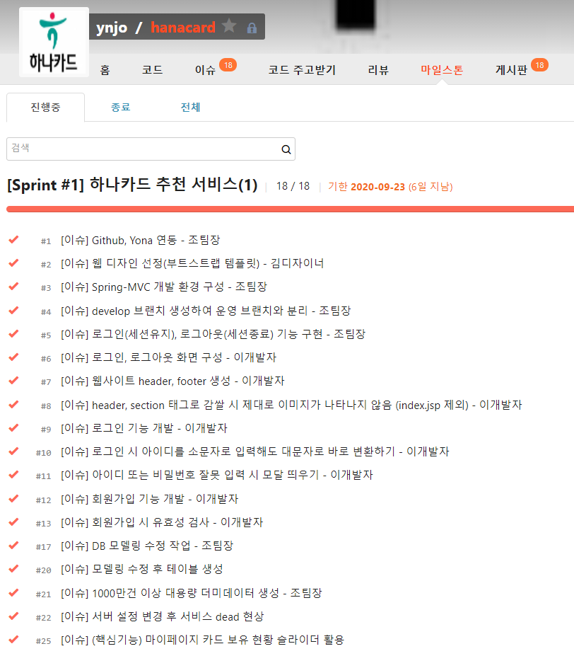
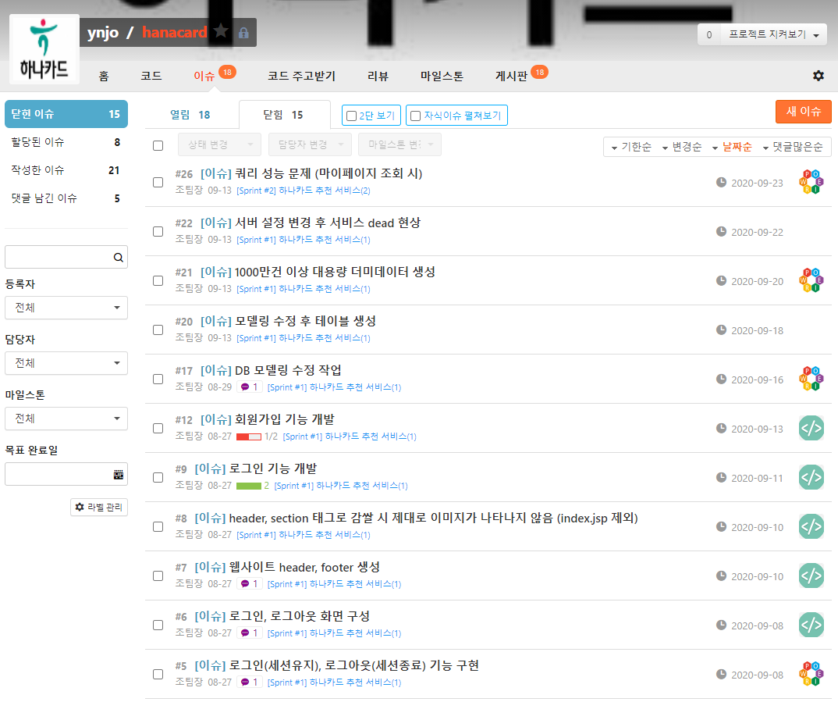
06. 개발 진행
이슈트래킹 & 버전 관리

Slide 29
06. 개발 진행
버전 관리(Git-flow)
develop
hotfix
master

Slide 30
07
주요 이슈

Slide 31

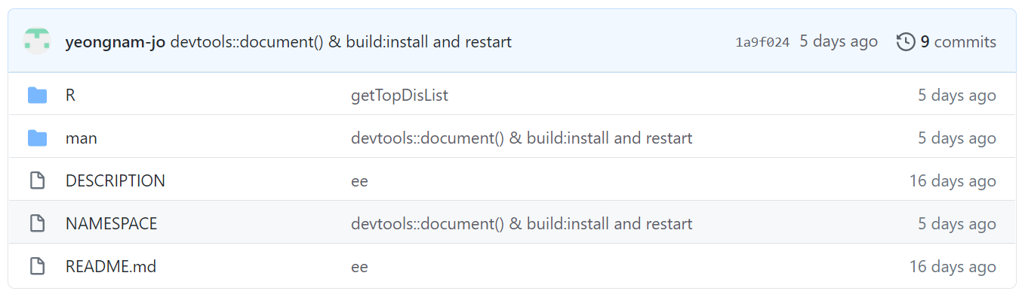
07. 주요 이슈
분석 모듈 개발 (R)
편의성 · 확장성 ↑
R library 개발
Recommend Card → ‘recocard'
https://github.com/yeongnam-jo/recocardNew

Slide 32
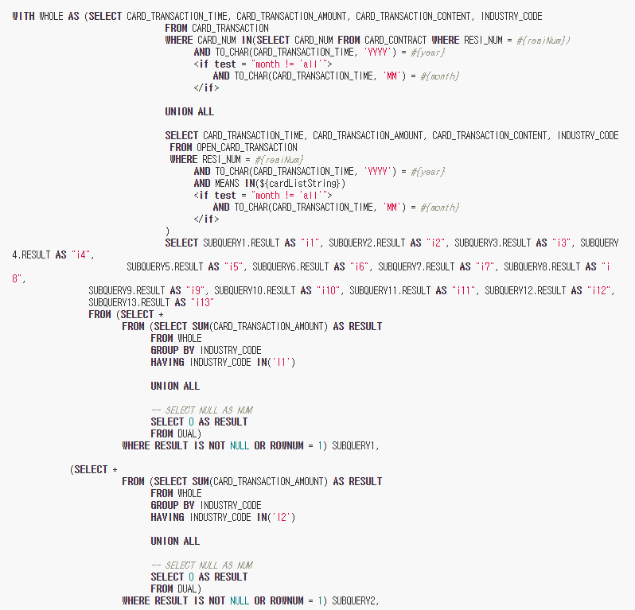

07. 주요 이슈
데이터베이스 (성능 개선 : INDEX)
응답시간 1/4 축소

Slide 33

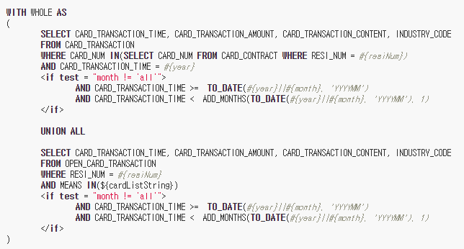
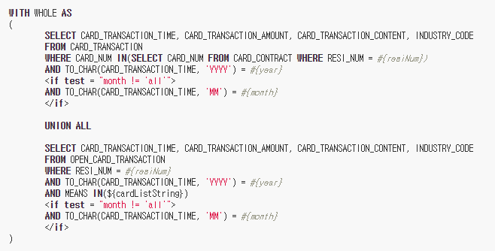
07. 주요 이슈
데이터베이스 (성능 개선 : 쿼리 튜닝)
조건절에서 컬럼을 가공하는 대신 조건을 가공

Slide 34

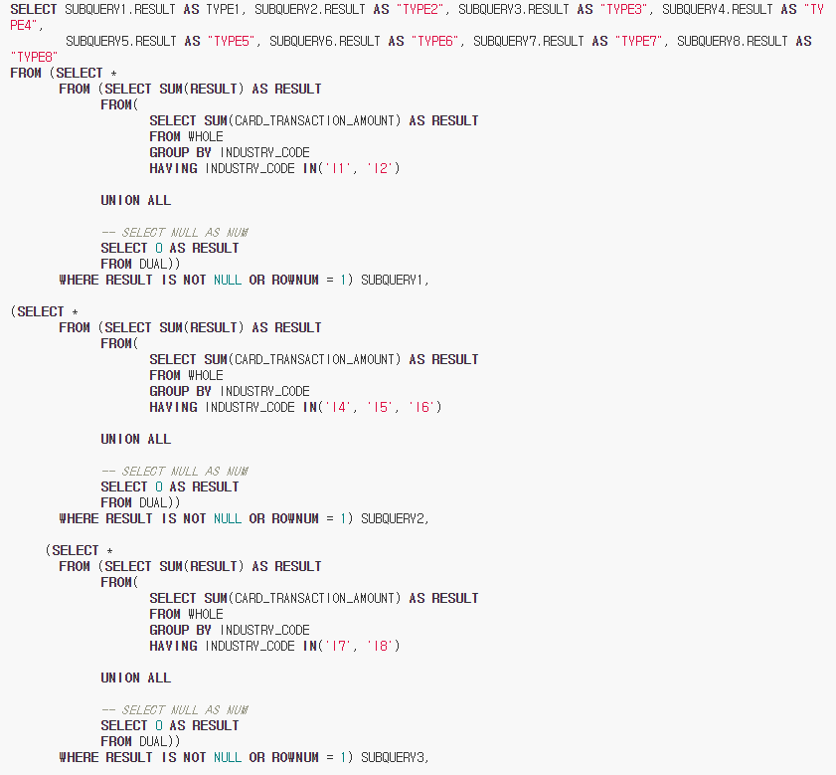
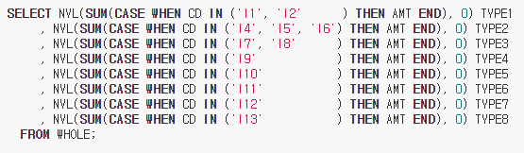

07. 주요 이슈
데이터베이스 (성능 개선 : 쿼리 튜닝)
테이블 읽는 횟수 줄이기
쿼리 튜닝 후
응답시간 1/80 축소

Slide 35
08
기능 시연

Slide 36

08. 기능 시연
시연 동영상

Slide 37
감사합니다.

Slide 38
Q & A

